Slide 1
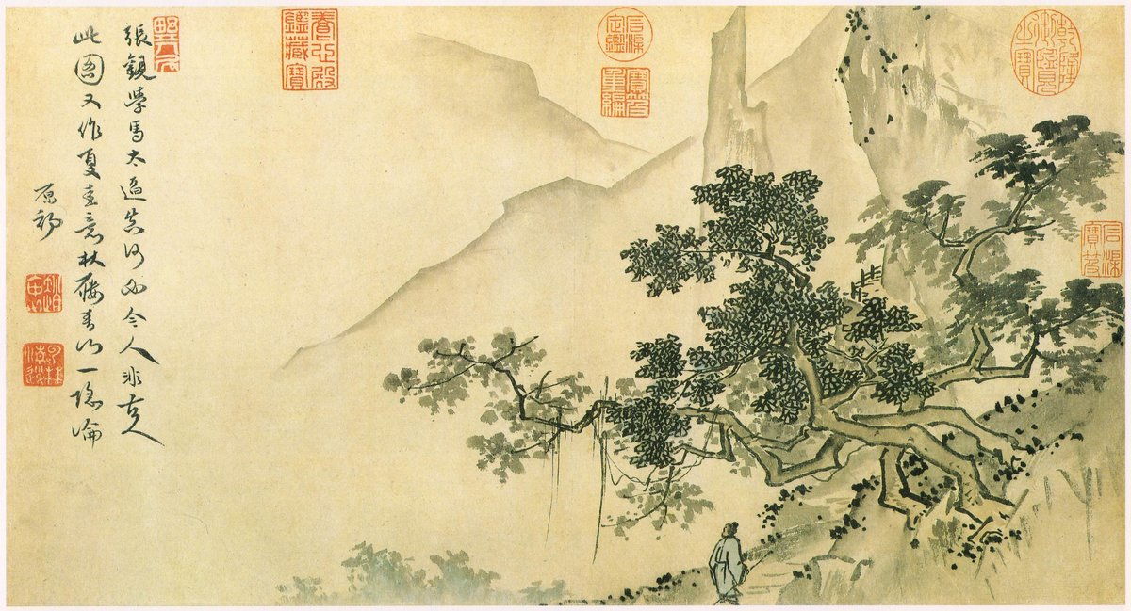
Древний Китай
Автор: педагог дополнительного образования Ольга Александровна шумилова

Slide 2
Резьба по нефриту
Считается национальным видом искусства.

Slide 3
Цветок из нефрита

Slide 4
Китайская живопись
Берет свое начало в 3 веке до нашей эры . И по сей день китайцы рисуют в этом стиле. Сбоку от живописного произведения может находиться строчка из стихотворения.

Slide 5
Китайская живопись всегда нарисована на белом фоне. И для китайского мастера важно, чтобы картина дышала. Также китайцы очень любят передавать движение.

Slide 6
Сюжеты китайской живописи
Сюжеты весьма разнообразны. Чаще всего связаны с природой. Это могут быть деревья, цветы, травы, животные, птицы, насекомые.

Slide 8
Человек изображается редко. А если он есть, то не является главным героем картины. Китаец не чувствует себя властелином природы.

Slide 9
Стиль гунби
Отличается тонкой прорисовкой деталей. Чтобы создать такое изображение, требовалось много времени.

Slide 12
Стиль се-и
Это быстрый стиль. В нем ценится виртуозность и мастерство, быстрота и ловкость.

Slide 15
Ци БАЙШИ

Slide 16
Сюй Бэйхун

Slide 17
Сюй бэйхун

Slide 18
Цзян чжаохэ

Slide 19
Спасибо за внимание!

